Slide 1
冀教版 数学 六年级 上册
2
比和比例
比的应用
课前导入
探究新知
课堂练习
课堂小结
课后作业
WWW.PPT818.COM

Slide 2


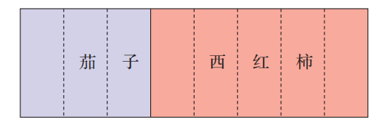
课前导入
一块长方形菜地有984平方米(如下图)。计划按3:5种茄子和西红柿。茄子和西红柿各种多少平方米？

Slide 3

按3:5种茄子和西红柿是什么意思?
就是把这块地平均分成8份，其中3份种茄子
这种分配方法通常叫做按比例分配。

Slide 4

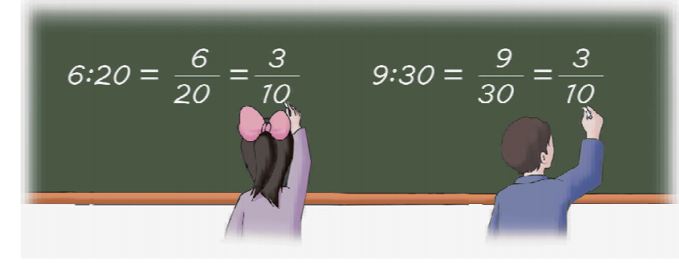
探究新知
3+5=8
984× =
984× =
369
615
答:茄子种( 369 )平方米,西红柿种 ( 615 )平方米。

Slide 5

建筑工人用水泥、沙子、石子配制一种混凝土,水泥、沙子、石子质量的比是2:3:5。要配制2000千克这样的混凝土,需要水泥、沙子、石子各多少千克?
议一议
2+3+5=10
水泥：
沙子：
石子：
答:
2000× =400
自己试着解答。
2000× =600
2000× =1000
水泥需要400千克，沙子需要600千克，石子需要1000千克。

Slide 6

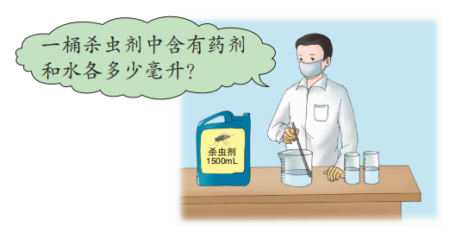
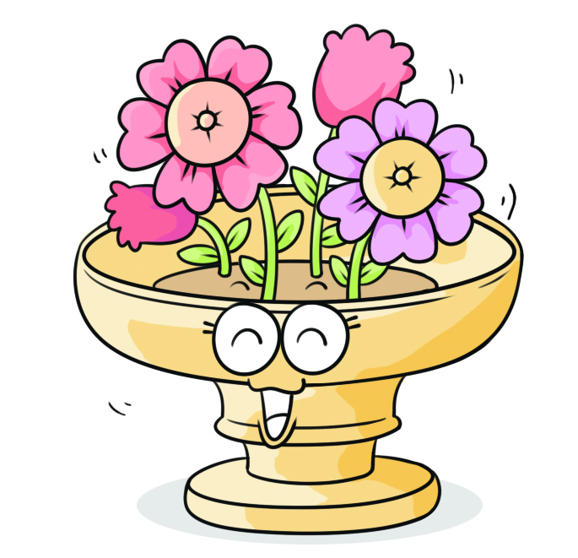

练一练
防疫站配制一种杀虫剂,药剂和水的比是1:14。
一桶杀虫剂中含有药剂和水各多少毫升?
1+14=15
水：1500× =100
药剂：1500× =1400
答：一桶杀虫剂中含有药剂100毫升，含有水1400毫升。

Slide 7

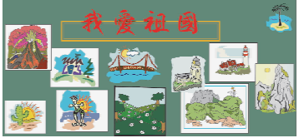
课堂练习
国庆节前,春蕾小学举办“我爱祖国”绘画比赛,共收到198件作品。获奖作品和未获奖作品件数的比是5:13。获奖作品有多少件?未获奖作品呢?
5+13=18
获奖作品：198× =55
未获奖作品：198× =143
答：获奖作品有55件，未获奖作品有143件。

Slide 8
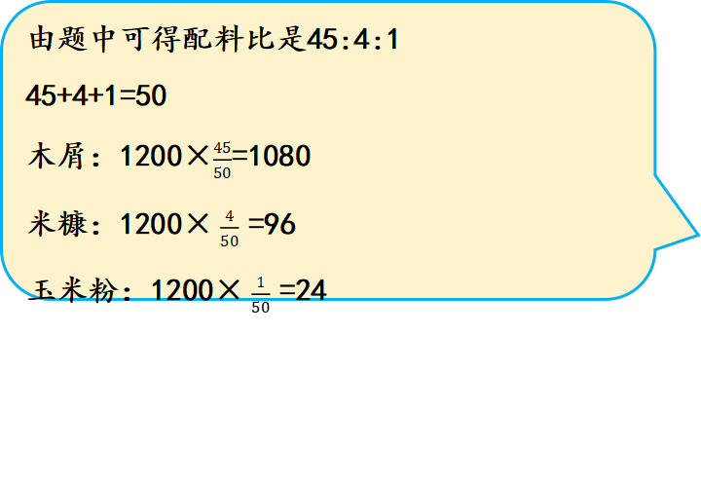
一种食用菌的培养料是用45份木屑、4份米糠和1份玉米粉配制而成的。现在要配制1200千克培养料,需要木屑、米糠和玉米粉各多少千克?
由题中可得配料比是45:4:1
45+4+1=50
木屑：1200×$\frac{45}{50}$=1080
米糠：1200× $\frac{4}{50}$=96
玉米粉：1200× $\frac{1}{50}$=24
答：需要木屑1080千克
需要米糠96千克
需要玉米粉24千克

Slide 9

课堂小结
这节课你们都学会了哪些知识？
按比例分配:
在工农业生产和日常生活中,常需要把量按照比进行分配,这种分配方法通常叫做按比例分配。
类型:(1)已知总数和各部分量的比,求各部分量。
(2)已知各部分量的比和某一个部分量,求其余部分量。

Slide 10


课后作业
1.从教材课后习题中选取；
2.从课时练中选取。

